Slide 1
การคัดกรองและการตรวจยืนยันการติดเชื้อไวรัสตับอักเสบบีและซี
และการคัดกรองมะเร็งปากมดลูกด้วย HPV DNA Test จังหวัดเพชรบูรณ์
30 ธันวาคม 2564
สำนักงานสาธารณสุขจังหวัดเพชรบูรณ์

Slide 2
การคัดกรองไวรัสตับอักเสบ ซี จังหวัดเพชรบูรณ์
อำเภอ | คัดกรอง HCV ด้วย Strip test | HCV strip test positive | ผลการตรวจยืนยันด้วย HCV-RNA | ผลการตรวจ HCV Viral load ≥ 5000 IU/ml
วังโป่ง | 63.38% (7,104/11,207) | 3.77% (268/7,104) | 82.60% (57/69) | 92.11% (35/38)
ชนแดน | 60.70% (13,310/21,929) | 2.54% (338/13,310) | 63.88% (115/180) | 100% (45/45)
หนองไผ่ | 60.46% (20,402/33,745) | 6.45% (1,315/20,402) | 79.53% (272/342) | 100% (45/45)
หล่มสัก | 57.55% (32,036/55,669) | 12.51% (4,007/32,036) | 79.28% (1,557/1,964) | 97.50% (234/240)
บึงสามพัน | 52.61% (10,535/20,024) | 1.78% (188/10,535) | 84.35%(124/147) | 100% (9/9)
หล่มเก่า | 49.75% (13,722/27,580) | 11.15% (1,530/13,722) | 75.53% (818/1,083) | 98.26% (230/226)
น้ำหนาว | 55.72% (3,351/6,014) | 9.52% (319/3,351) | 66.98% (140/209) | 97.85% (137/140)
วิเชียรบุรี | 48.37% (21,392/44,226) | 2.71% (580/19,046) | 75.50% (299/396) | 100% (80/80)
ศรีเทพ | 41.73% (8,833/21,165) | 1.72% (152/8,833) | 83.72% (108/129) | 92.41% (73/79)
เมืองเพชรบูรณ์ | 32.95% (23,797/72,227) | 5.64% (1,341/21,323) | 86.77% (341/393) | 95.96% (95/99)
เขาค้อ | 31.40% (3,581/11,403) | 6.98% (250/3,581) | 80.50% (95/118) | 100% (22/22)
รวม | 48.61% (158,063/325,189) | 6.51% (10,288/158,063) | 78.05% (3,926/5,030) | 97.46% (1,001/1,027)
ที่มา: ข้อมูลคัดกรอง ณ วันที่ 23 ธ.ค. 2564

Slide 3
จำนวนผลงานการคัดกรองไวรัสตับอักเสบ ซี ของโรงพยาบาล และ สสอ. รายอำเภอ
อำเภอ | โรงพยาบาล |  |  | สสอ.
 | เป้าหมาย | ผลงาน | ร้อยละ | เป้าหมาย | ผลงาน | ร้อยละ
ศรีเทพ | 2,739 | 2,010 | 73.38 | 18,426 | 6,823 | 37.03
หล่มเก่า | 3,787 | 2,051 | 54.16 | 23,793 | 11,671 | 49.05
น้ำหนาว | 1,662 | 858 | 51.62 | 4,352 | 2,493 | 57.28
หนองไผ่ | 4,361 | 2,114 | 48.48 | 29,384 | 18,288 | 62.24
วังโป่ง | 3,463 | 1,555 | 44.90 | 7,744 | 5,549 | 71.66
เขาค้อ | 743 | 324 | 43.61 | 10,660 | 3,267 | 30.65
บึงสามพัน | 3,447 | 1,472 | 42.70 | 16,577 | 9,678 | 58.38
วิเชียรบุรี | 2,116 | 629 | 29.73 | 42,110 | 16,877 | 40.08
ชนแดน | 3,191 | 898 | 28.14 | 18,738 | 12,412 | 66.24
หล่มสัก | 5,544 | 1,360 | 24.53 | 50,125 | 30,837 | 61.52
เพชรบูรณ์ | 10,296 | 1,768 | 17.17 | 59,514 | 20,021 | 33.64
รพ.ค่ายฯ | 2,417 | 2,008 | 83.08 | - | -
รวม | 43,766 | 17,047 | 38.95 | 281,423 | 129,766 | 49.01

Slide 4
การคัดกรองไวรัสตับอักเสบ บี จังหวัดเพชรบูรณ์
อำเภอ | คัดกรอง HBV ด้วย Strip test | HBV strip test positive | ผลการตรวจยืนยันด้วย HBsAg
น้ำหนาว | 55.72% (3,351/6,014) | 7.76% (260/3,351) | 71.43% (5/7)
หล่มเก่า | 49.75% (13,722/27,580) | 6.49% (891/13,722) | 86.30% (422/489)
หนองไผ่ | 34.62% (11,684/33,745) | 4.00% (467/11,684) | 80.65% (50/62)
ศรีเทพ | 28.20% (5,968/21,165) | 4.79% (286/5,968) | 89.29% (200/224)
เขาค้อ | 17.09% (1,949/11,403) | 5.82% (133/1,949) | 87.50% (35/40)
ชนแดน | 14.35% (3,147/21,929) | 3.84% (121/3,147) | 81.33% (61/75)
วังโป่ง | 11.76% (1,318/11,207) | 5.77% (76/1,318) | 100% (1/1)
เพชรบูรณ์ | 9.18% (6,632/72,227) | 3.98% (264/6,632) | 79.07% (102/129)
หล่มสัก | 7.48% (4,162/55,669) | 3.46% (144/4,162) | 66.67% (16/24)
บึงสามพัน | 7.31% (1,464/20,024) | 4.92% (72/1,464) | 98.11% (52/53)
วิเชียรบุรี | 4.15% (1,835/44,226) | 2.78% (75/1,835) | 63.64% (7/11)
รวม | 16.98% (55,232/325,189) | 5.01% (2,765/55,232) | 85.41% (960/1,124)
ที่มา: ข้อมูลคัดกรอง ณ วันที่ 23 ธ.ค. 2564

Slide 5
อุปกรณ์ สิ่งสนับสนุนโครงการ สำหรับการคัดกรองและตรวจยืนยัน
สิ่งสนับสนุน | จำนวน (ชิ้น)
HBV Strip tests (ชุดตรวจการติดเชื้อไวรัสตับอักเสบ บี) | 87,750
HCV Strip tests (ชุดตรวจการติดเชื้อไวรัสตับอักเสบ ซี) | 40,500
Serum tubes (Screw cap tubes) | 11,800
Sample tubes ขนาด 12*75 mm | 7,400
Pasture Pipettes | 7,100
Syringes & Needles | 2,500 – 3,000
EDTA tubes ขนาด 6 ml | 1,850
Lancets | > 10,000
Plastic Boxes | > 65

Slide 6
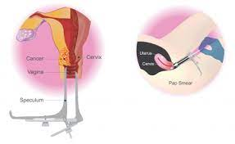
การคัดกรองมะเร็งปากมดลูกด้วย HPV DNA Test

Slide 7
เป้าหมายในการคัดกรอง ปีงบประมาณ 2565
อำเภอ | ประชากรสตรี อายุ 30-60 ปี | เป้าหมายปี 2565 | การสนับสนุนชุดตรวจ ครั้งที่ 1 (7,000)
เมืองเพชรบูรณ์ | 33,031 | 6,700 | 1,500
ชนแดน | 10,167 | 2,040 | 500
หล่มสัก | 25,967 | 5,200 | 1,300
หล่มเก่า | 12,186 | 2,440 | 700
วิเชียรบุรี | 19,117 | 3,830 | 1,000
ศรีเทพ | 10,104 | 2,100 | 400
หนองไผ่ | 15,180 | 3,040 | 700
บึงสามพัน | 10,340 | 2,070 | 400
น้ำหนาว | 2,865 | 380 | 100
วังโป่ง | 4,898 | 980 | 200
เขาค้อ | 6,094 | 1,220 | 200
รวม | 149,949 | 30,000 | 7,000
หมายเหตุ: กลุ่มเป้าหมาย คือ สตรีไทยทุกสิทธิ์ อายุ 30 -59 ปี 11 เดือน 29 วัน ณ วันที่ตรวจคัดกรอง

Slide 8
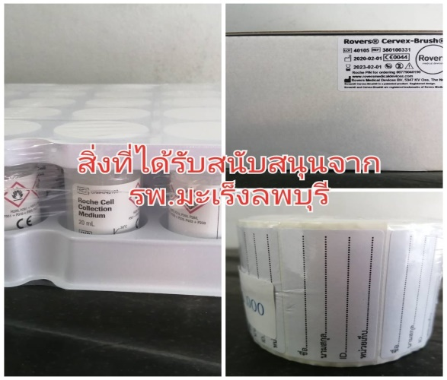
จำนวนที่ตรวจทั้งหมด 526 ราย : ผลปกติ 497 ราย (94.49%), Type 16= 7 ราย (1.33%), Other type= 25 ราย (4.75%) (ข้อมูลวันที่ 22 ธันวาคม 2564)

Slide 9
ความก้าวหน้าของการจัดทำทะเบียนมะเร็งระดับโรงพยาบาลของจังหวัดเพชรบูรณ์
โรงพยาบาล | จำนวนข้อมูลที่ส่ง | ข้อมูลล่าสุด
หล่มสัก | 3,302 | 27/12/64
เพชรบูรณ์ | 1,165 | 21/12/64
ศรีเทพ | 835 | 12/12/64
วังโป่ง | 3 | 9/12/64
วิเชียรบุรี | 822 | 12/10/64
หล่มเก่า | 623 | 4/10/64
บึงสามพัน | 6 | 8/09/64
หนองไผ่ | 185 | 7/9/64
น้ำหนาว | 3 | 4/7/64
เขาค้อ | 139 | 20/5/64
ที่มา: http://tcb.nci.go.th/CWEB/cwebBase.do?mode=initialApplication

